Slide 1
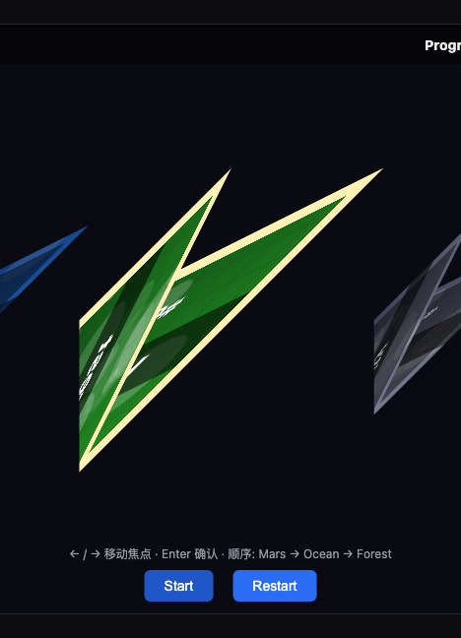
混元游戏生成实验
不只看
游戏能不能赢
还要找到玩法从哪一步开始写错
15 道固定游戏题
混元生成与复核 · 浏览器真实操作 · 方案和代码可追溯
可验证场景：过程评估与错误定位
Notes:
正式范围：results/process-15-v1/scope.json；15 题全部完成见 results/process-15-v1/FINAL.md。历史 96 题不并入本报告。

Slide 2
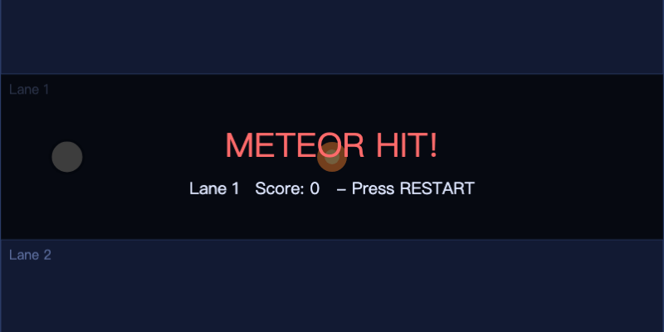
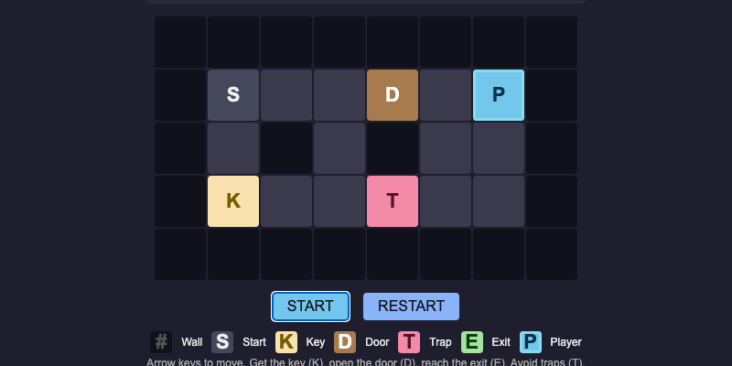
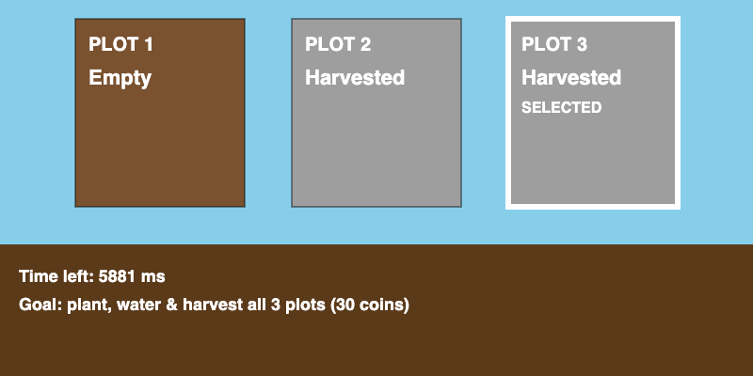
实验范围
十五题，覆盖四类玩法
15
道固定题
基础 4 题
中等 6 题
高难 5 题
不含摄像头、视频和语音任务；按冻结清单顺序选取，不做代表性抽样。
Notes:
来源：results/process-15-v1/final-summary.json 的 scope。题集来源与分层依据见 results/process-15-v1/FINAL.md。

Slide 3
评估对象
审计留下来的生成过程
不是猜模型脑子里想了什么，而是检查它实际留下的方案、文件和试玩结果。
01
题目和标准
公开玩法要求给混元，私有检查留到生成后
02
编号方案
每一步写明要做什么、怎样判断做对
03
代码记录
保存文件写入、修改顺序和最终哈希
04
试玩复核
真实浏览器输入找反例，再由混元检查方案和代码
Notes:
过程定义与证据追溯：docs/process-evaluation.md、reports/analysis-report.md。公开编号方案先于代码；工具日志需与最终文件一致。观察桥只收集证据，玩家操作来自真实浏览器。

Slide 4
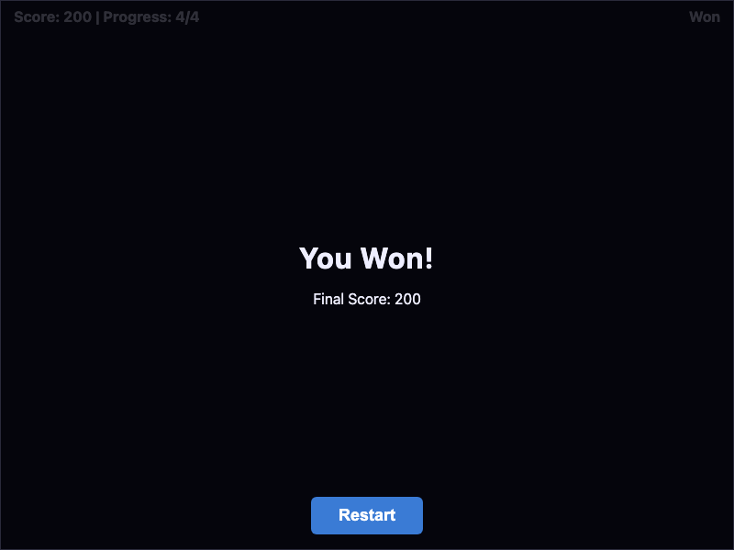
一条主张怎样受检
粒子乐队：计分从方案第三步开始错
四次正确输入，每次 +25。公开规则可直接算出终分 100。
公开规则
方案第 3 步
代码实现
浏览器试玩
4 × 25
预计 200
又加 100
200 / 200 / 200
标准 100
第一次写错
沿用错误
三次复现
定位结论：不是只说“游戏有错”，而是指出方案第 3 步先失真，随后写进代码。
Notes:
粒子乐队：results/process-15-v1/particle-orchestra/score-plan-claim.json；results/process-15-v1/PROCESS-VALIDITY.md。公开规则每次 +25；方案和实现 +100 额外终局分；三次 Chromium 终分 200。这里只核对选定计分主张，不把整份方案当已穷尽验证。

Slide 5
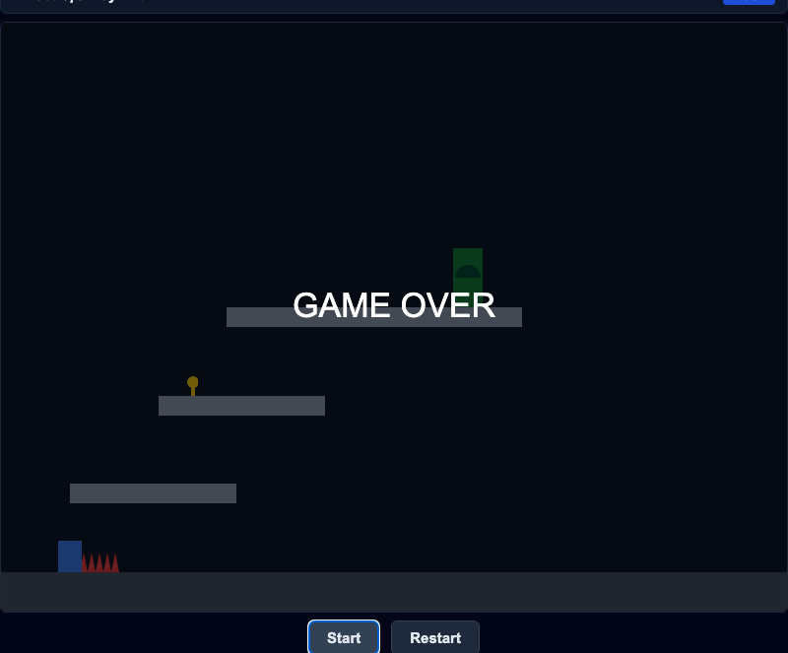
检查重点
错误会出现在三个不同位置
题意
胜负、计分、时序、存档有没有读错
方案
预期结果能不能由公开规则推出
实现
代码有没有兑现动作、状态变化和边界条件
判据
检查本身有没有添加题面没有写的限制
分别记录：浏览器第几次操作首错｜方案第几步先失真｜相关代码在哪次写入
Notes:
三种位置不一一对应：docs/process-evaluation.md。浏览器首错是首个可观察偏离，方案首错是公开主张首个有独立反例的步骤，代码写入只作来源追溯，不能证明内部推理首错。题面歧义或判据风险不记作确定游戏缺陷。

Slide 6
十五题结果
混元更常判“有问题”或“无法确定”
4/11
最终游戏判正确
6/12
公开方案判成立
声明文件合规 8/15
原始游玩路径终局通过 14/47
这些是混元意见与执行记录，不等于独立正确率。
Notes:
所有分母和口径：results/process-15-v1/final-summary.json。原固定路径含已核实的输入、私有断言和 observe 字段问题；声明文件合规也不保证完整运行接口合规。

Slide 7
难度分层
十五题还不足以判断难度拐点
1/3
基础方案判成立
2/4
中等方案判成立
3/5
高难方案判成立
题量少，而且每档玩法和检查强度不同；这里只报告分层结果。
Notes:
来源：results/process-15-v1/final-summary.json 的 difficulty_rows 与 difficulty_boundary。各难度分母和未知项未合并。

Slide 8
错误类型
最多的是“实现没有兑现方案”
12
条实现不符
1
错误假设
1
题意误读
同一题可以有多条标记；这里统计的是混元复核标签，不是逐条独立证实的缺陷。
Notes:
来源：results/process-15-v1/final-summary.json 的 supported_model_finding_types；分类口径与限制见 results/process-15-v1/FINAL.md。

Slide 9
可复现案例
标准 100，方案和试玩都是 200
第 3 步
方案第一次失真
四次输入 × 25
公开标准可直接算出 100。
生成代码又额外加 100，三次浏览器试玩都复现为 200。
混元判断“过程有错”并定位到第 3 步。
这里只验证这一条公开计分主张，不声称整份方案都已验完。
Notes:
来源：results/process-15-v1/particle-orchestra/score-plan-claim.json。三次浏览器终局均为 200；标准 100 仅针对选出的公开计分断言，不代表整份方案穷尽标准。

Slide 10
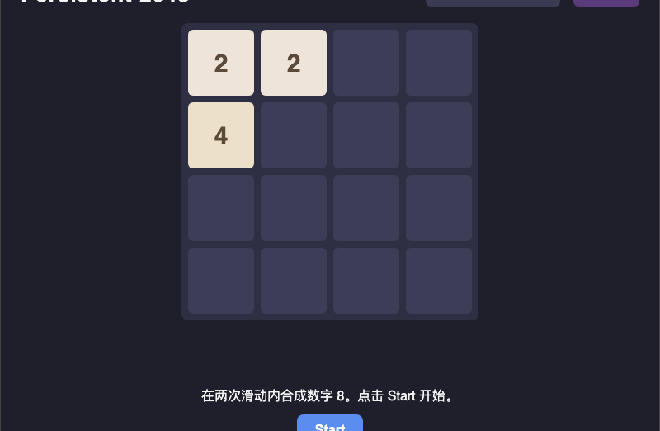
评估器有效性
三份已知错步，只完整命中一份
1/3
钥匙开门
标准第 1 步
给对步骤，却判方案正确
同时检出错误并定位到已核对步骤
联机五子棋
标准第 4 步
判有错，却没给出步骤
粒子乐队
标准第 3 步
判有错，也给对步骤
另一个重要样本
二〇四八核心玩法可通关，但方案第三步仍然有错。
补充复核：真问题 1/1，误报 0/1。样本太少，不能估计总体误报率。
Notes:
三份公开方案子断言标准与复核结果：results/process-15-v1/PROCESS-VALIDITY.md。2048 补充混元提示不同，不能与原始全题复核合并；这里只描述已核对的一个正确核心游戏、错误过程单例。

